Slide 1
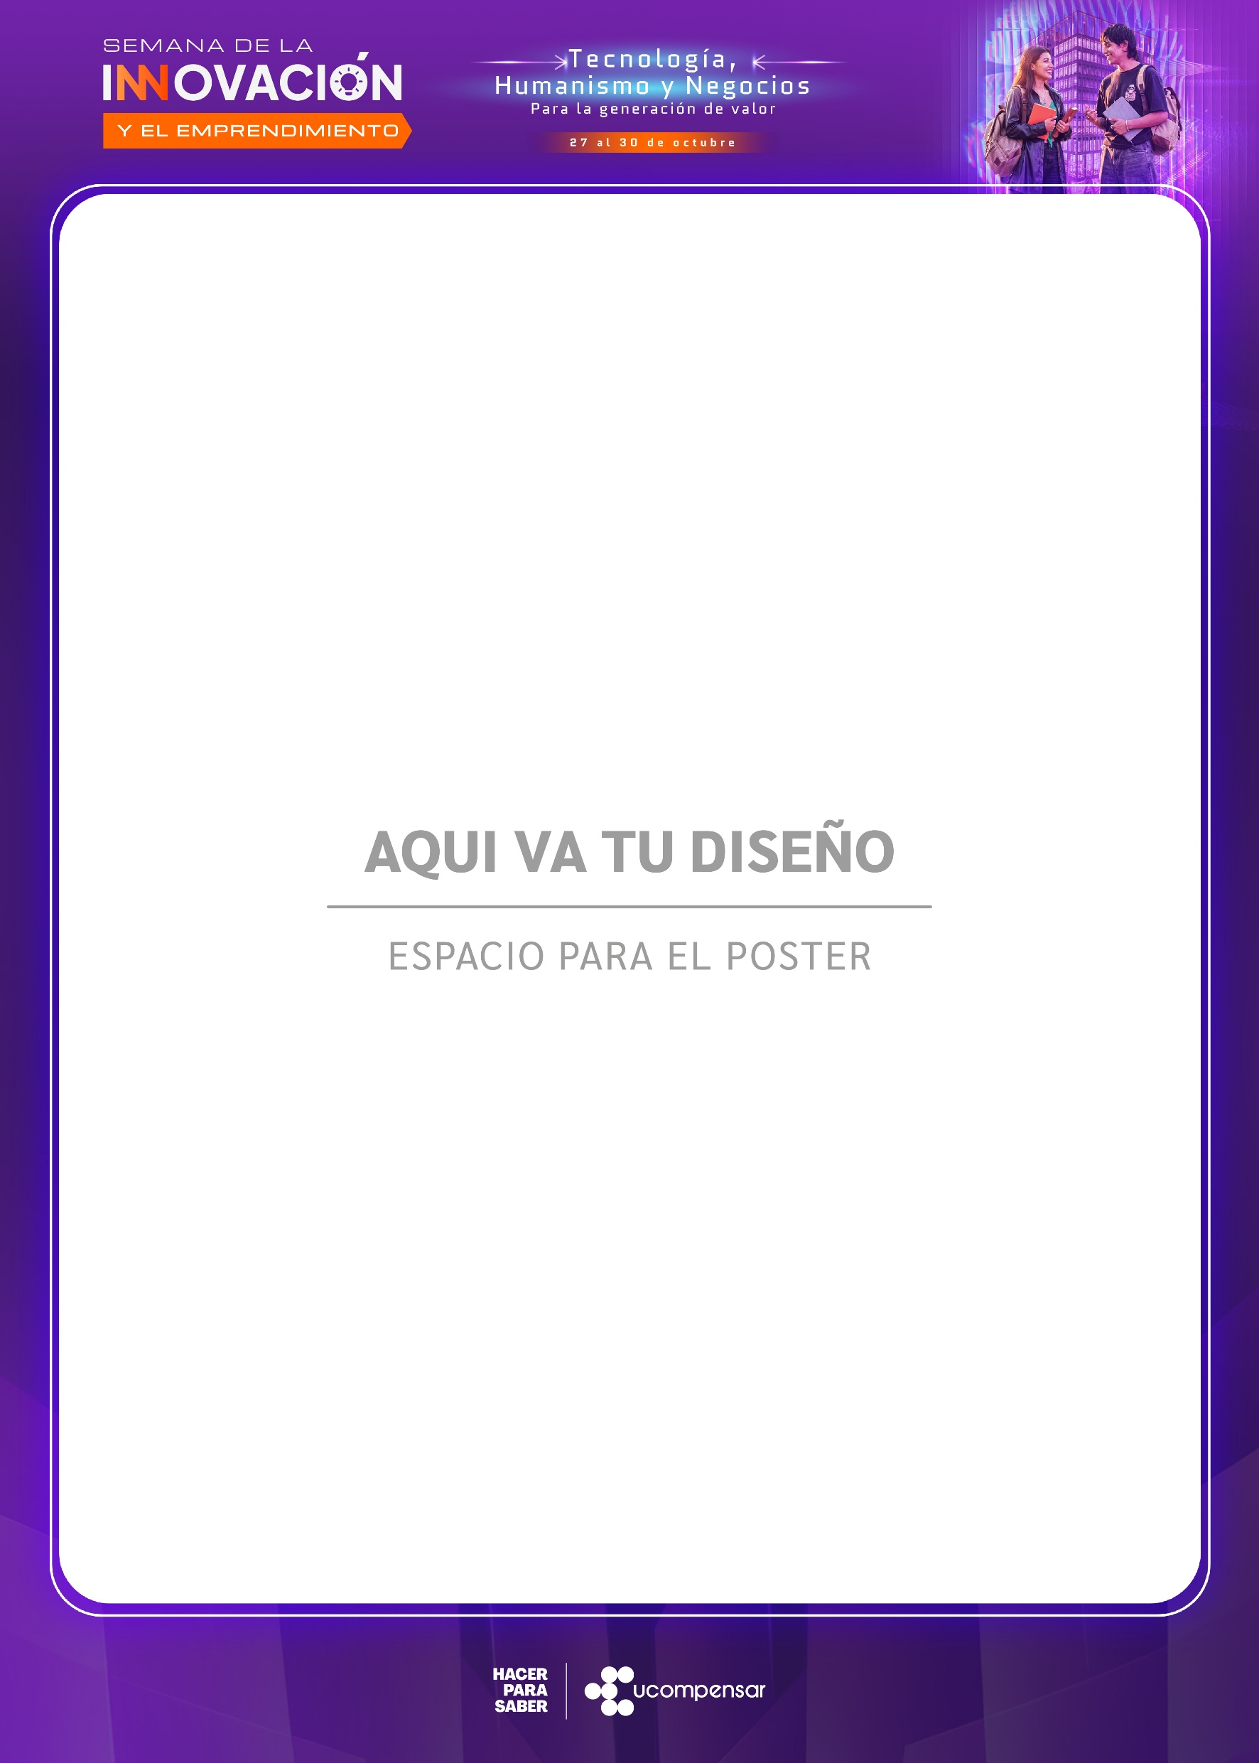


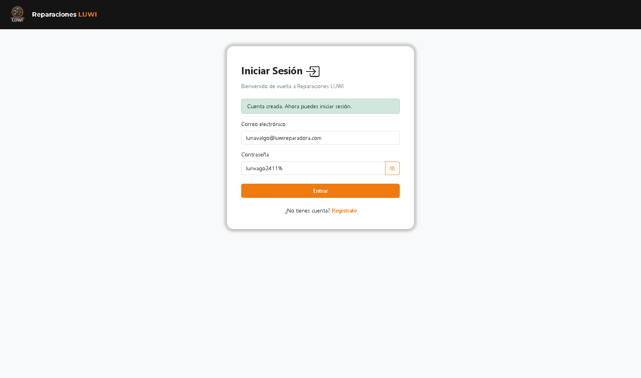
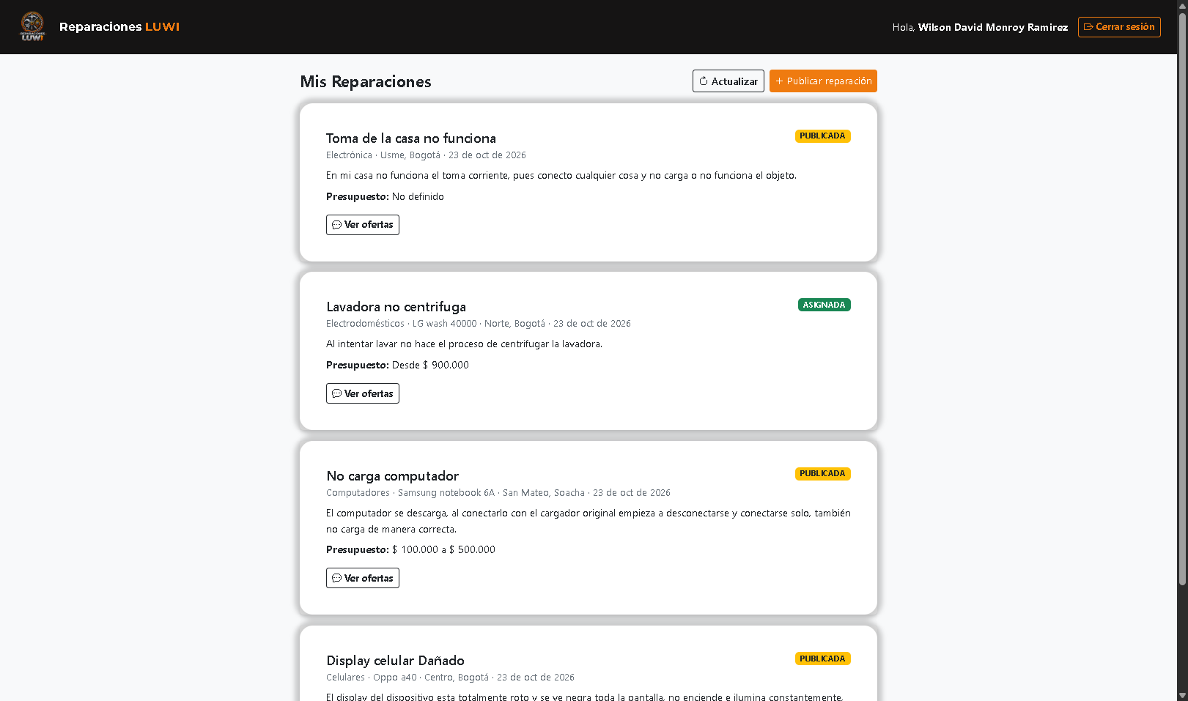
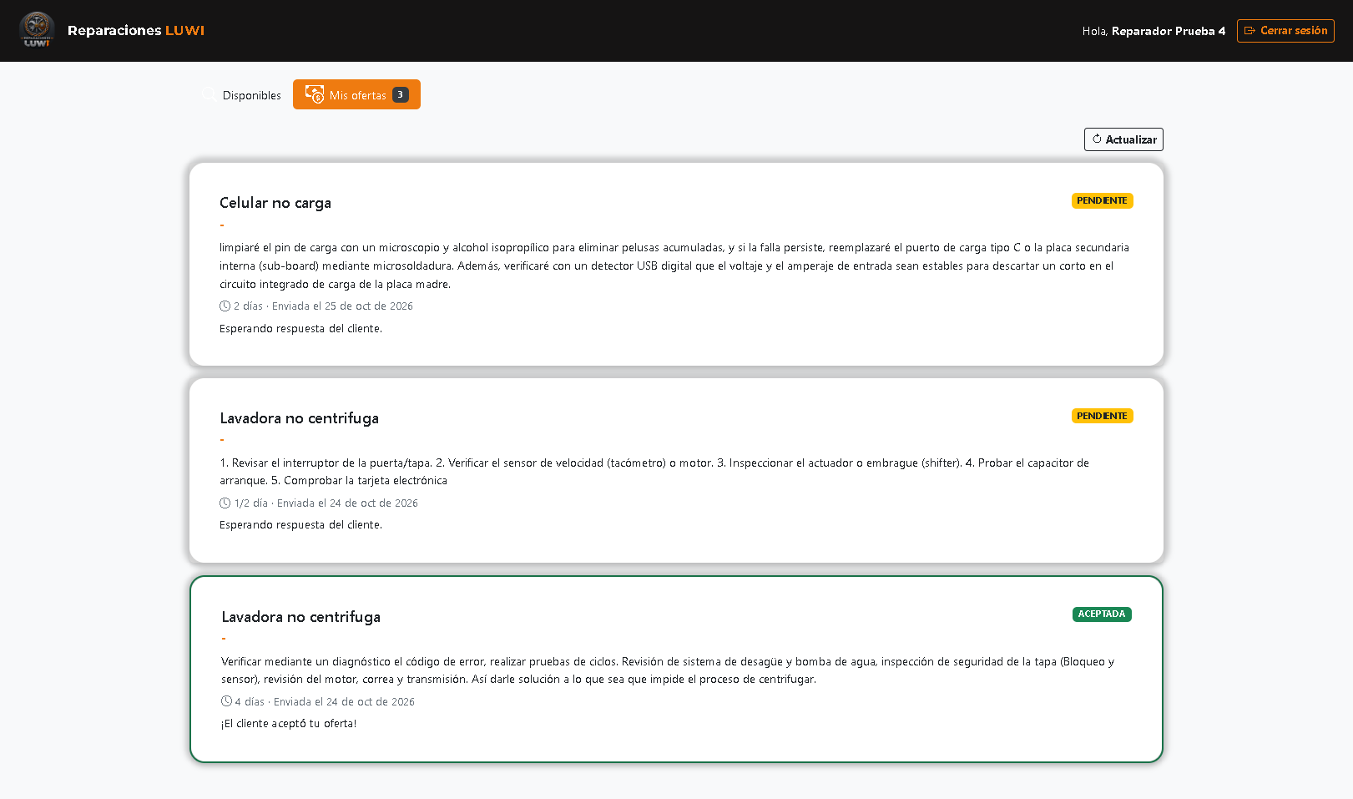

Reparaciones LUWI
Estudiantes: Gómez Luna y Monroy Wilson | Docente: William Eduardo Morales Martínez
Tipología de la experiencia
Programa(s) académico(s)
Curso(s)
Año
Proyecto de Aula PA
Ingeniería de Software
Desarrollo de Software Web Front-End
2026
1
Problema u oportunidad
2
Pregunta orientadora o reto
¿Qué problema u oportunidad abordamos?
¿Cómo facilitar que cualquier persona encuentre un reparador confiable para darle una segunda vida a sus objetos?
Muchas personas tienen objetos dañados que aún sirven, pero no saben a quién acudir. Al mismo tiempo, hay gente con conocimientos técnicos que no tiene un canal para ofrecerlos. LUWI conecta a ambos: quien necesita reparar y quien sabe reparar.
Crear una plataforma en la que los clientes publiquen sus objetos dañados y los reparadores ofrezcan sus servicios, con un precio negociado según cada reparación.
3
Ruta de trabajo o enfoque utilizado
¿Cómo abordamos el reto y construimos la solución?
1
Etapa 1
Identificación del problema
2
Etapa 2
Diseño de la propuesta
3
Etapa 3
Desarrollo backend y la base de datos
4
Etapa 4
Desarrollo frontend
5
Etapa 5
Pruebas y validación
4
Solución desarrollada
5
Resultados principales
Prototipo de plataforma
01
Desarrollo de la lógica del negocio en el backend con Java y Spring Boot, con almacenamiento en una base de datos MySQL.
02
Desarrollo frontend: Registro de usuarios según su rol (cliente o reparador), inicio de sesión y paneles para cada rol.
03
Pruebas locales del prototipo y validación de sus funcionalidades principales.
Reparaciones LUWI es una plataforma donde el cliente publica el objeto que necesita reparar y recibe ofertas de reparadores quienes proponen un precio según el tipo de trabajo. El cliente elige la mejor oferta, la acepta y rechaza las demás. Esta es la funcionalidad que cubre el prototipo actual.
6
Validación y mejora
7
Aprendizajes e impacto
8
Proyección
¿Cómo validamos y mejoramos?
Aprendimos a desarrollar una aplicación web con frontend y backend conectados mediante API REST, autenticación segura y cierre automático de sesiones, y a agilizar el diseño con Bootstrap.
Valor generado: ingresos adicionales para los reparadores y una forma sencilla para que los clientes encuentren quién arregle sus objetos.
¿Qué sigue?
Se probó el flujo completo de la plataforma: Registro, inicio de sesión y acceso al panel del cliente o del reparador. Se ajustó la visualización del panel del cliente para mostrar únicamente las reparaciones publicadas.
Avance: ☑ Prototipo
Siguiente paso: ☑ Continuar el desarrollo con nuevas funcionalidades.
DATOS PARA VOTACIÓN
ID : 397
Código: PA-397
Categoría: PA
Innovación que transforma conocimiento en oportunidades
Semana de la Innovación UCompensar 2026

